Slide 1

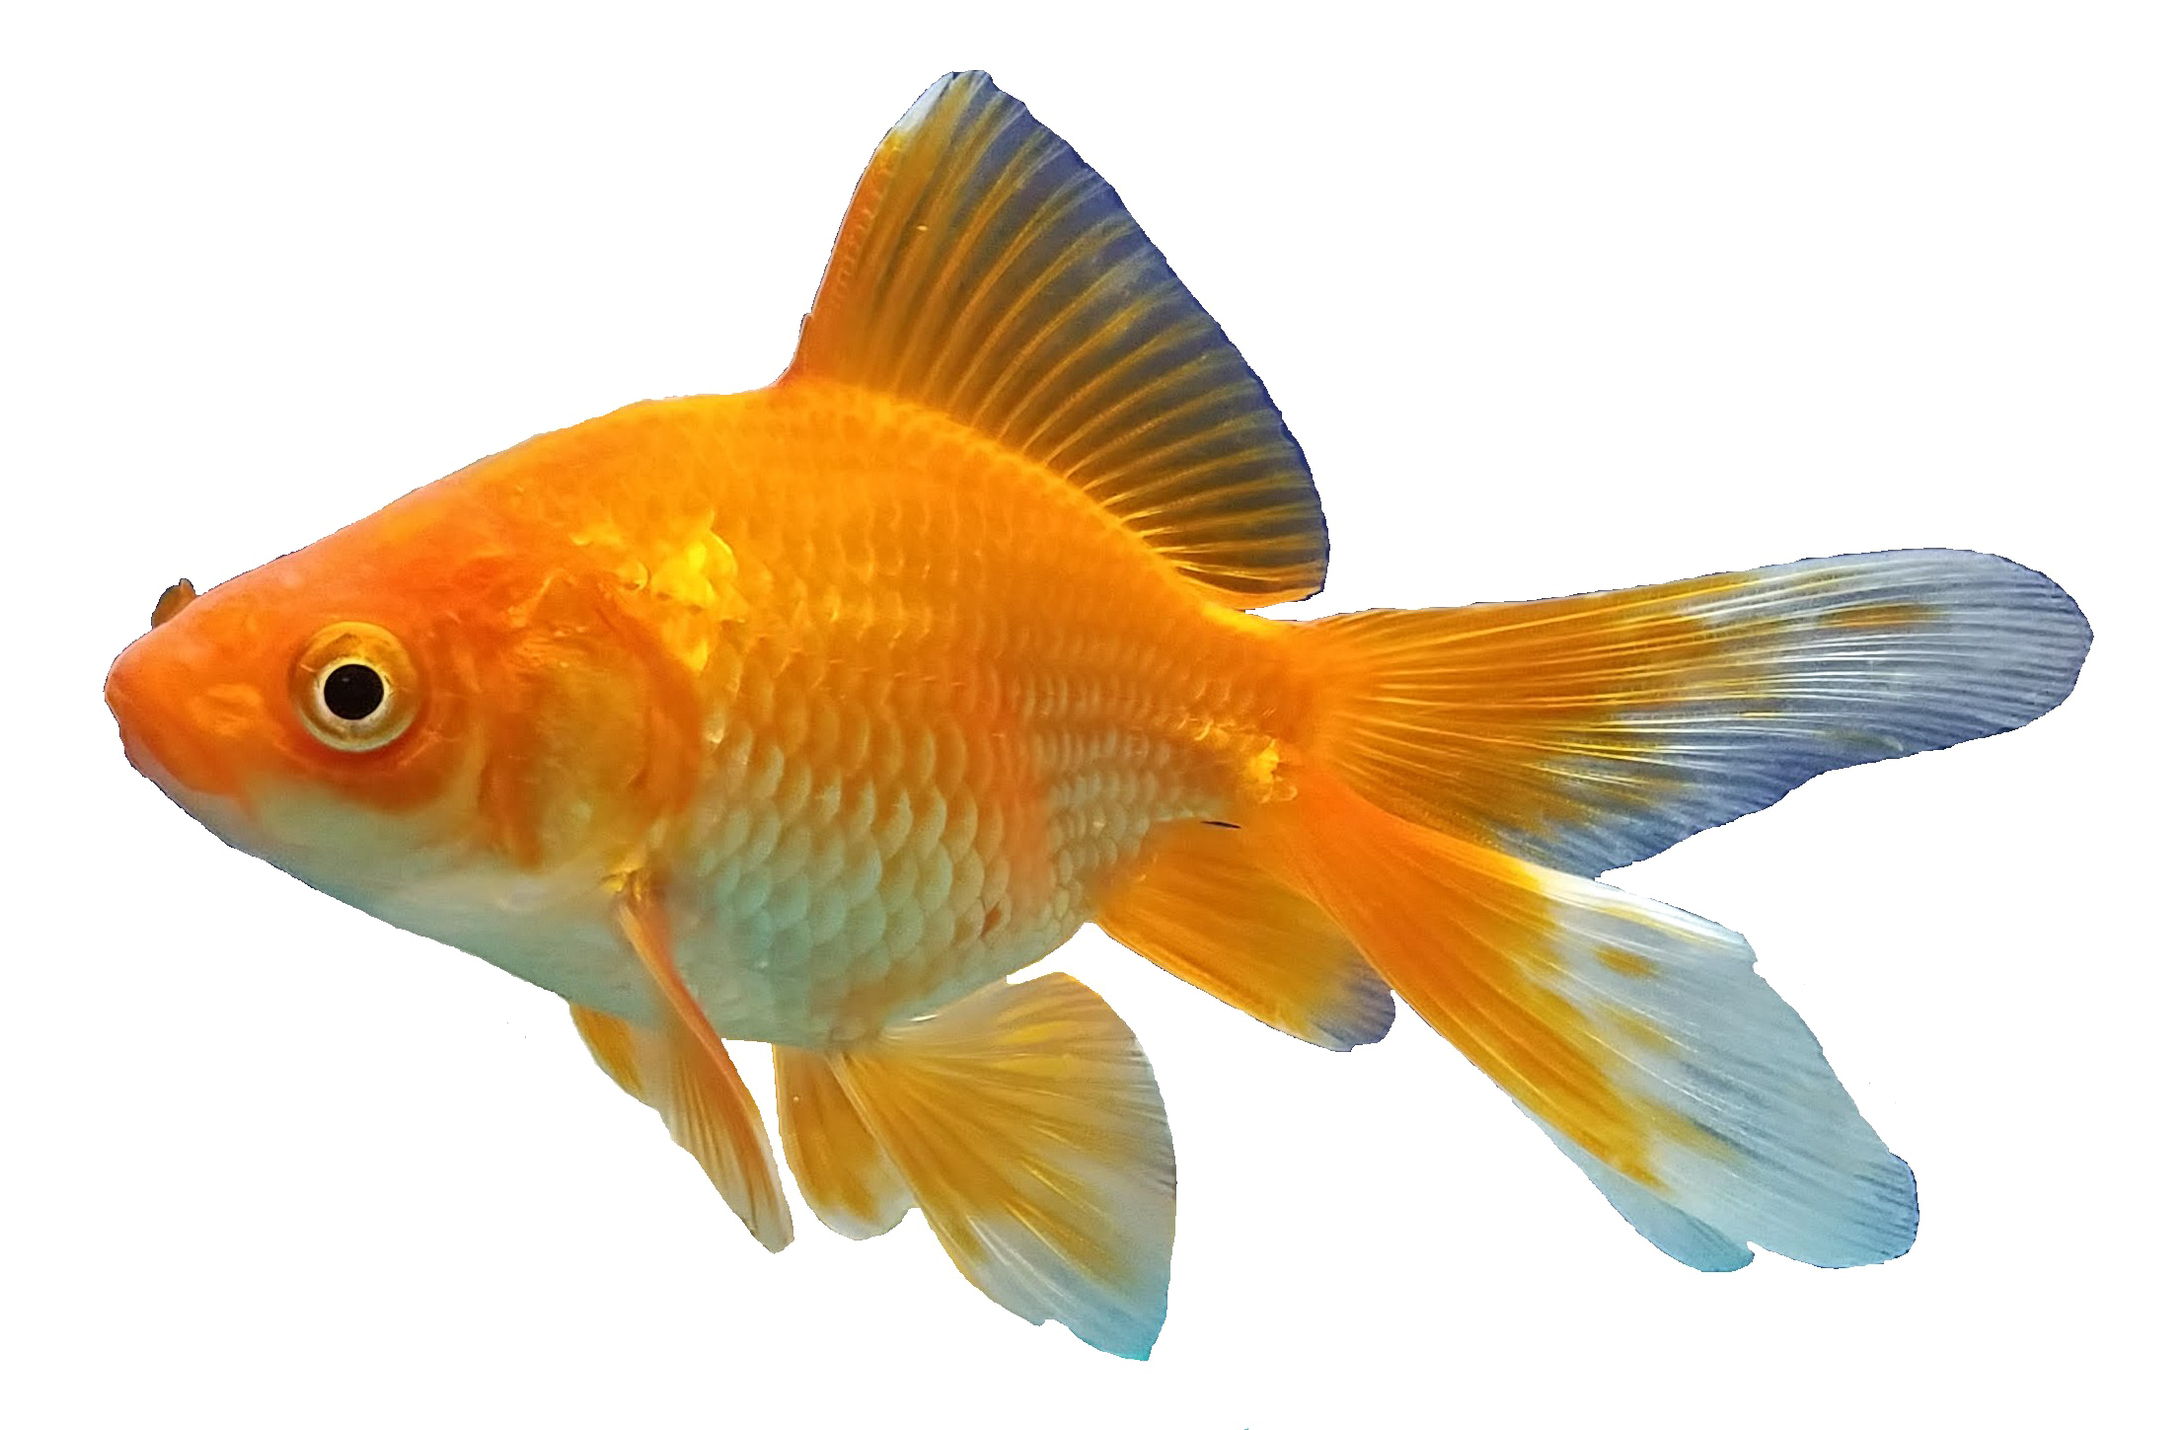
Sécurité des logs, des journaux et de la gestion des erreurs
Présenté par LEFEBVRE Lawrence,
Boulmerka Aemir et Fortier Antoine
Cette photo par Auteur inconnu est soumise à la licence CC BY-NC

Slide 2

Table des matières
QU’est ce que c’est
Quelles sont les failles les plus courantes
Quels sont les impacts
Comment régler le problème si c’est possible (spoiler oui)
(La police d’écriture sera différente pour la suite, puisque cette dernière ne permet pas d’écrire en minuscule.)

Slide 3
QU’est ce que c’est

